Slide 1
面向广域云服务的计算、数据和网络的协同调度
赵来平
天津大学
laiping@tju.edu.cn

Slide 2
目录
背景
研究问题——广域资源调度问题
研究现状
研究内容——计算、数据和网络的协同调度算法
已取得成果

Slide 3
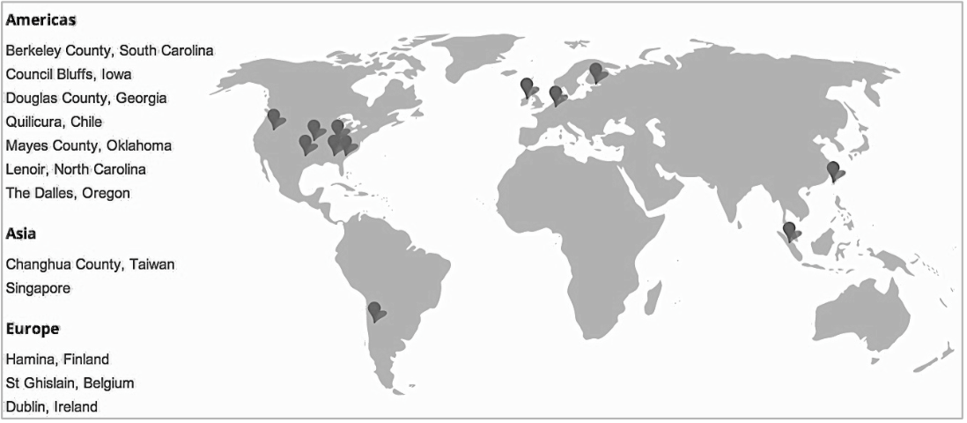
背景
云计算服务——数据中心
数据中心的建设的广泛地域分散特征
分散的计算、存储资源
谷歌在全球的12个数据中心分布图

Slide 4
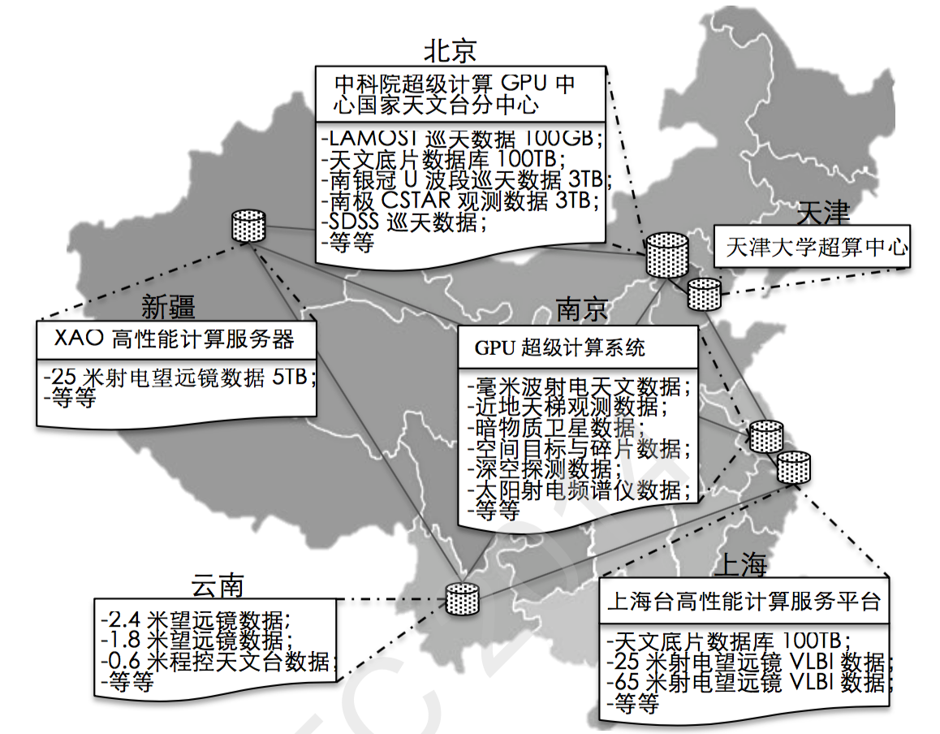
背景
虚拟天文台——天文领域云
多数据中心——性能配置不同
多类型天文观测数据

Slide 5
背景
广域云计算环境下，数据处理任务的新特点：
数据量大
Facebook存储250PB数据，每天新增600TB。
SKA——每1秒大于12TB数据。
多数据副本存储
容错性，可用性
数据在广域环境下产生、发布和使用
数据源——分散各地的用户、传感器等；
数据被多租户共享

Slide 6
研究问题——广域资源调度问题
调度问题——NP难问题。
广域云环境下的调度问题下，三个子问题：
虚拟机实例类型优化选择和安置
数据副本的优化选择与放置
广域网络路由及带宽资源分配

Slide 7
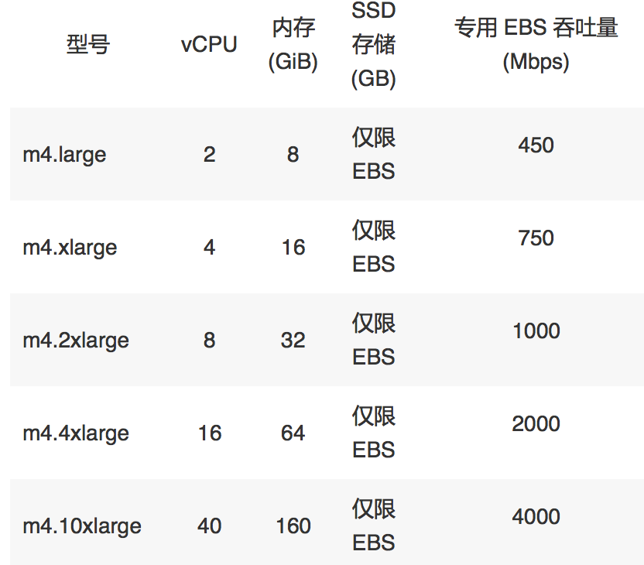
虚拟机实例
多类型可选（按照虚拟机的CPU内核数、内存、硬盘配置不同）
配置高 -> 速度快、昂贵
配置低 -> 速度慢、便宜
虚拟机安置位置优选
与数据源的距离——数据本地性
与用户的距离

Slide 8
数据副本
数据副本优点
提高可靠性（Reliability），可用性（Availability）
提高访问速度
数据副本缺点
成本增加、资源浪费
增加调度复杂度

Slide 9
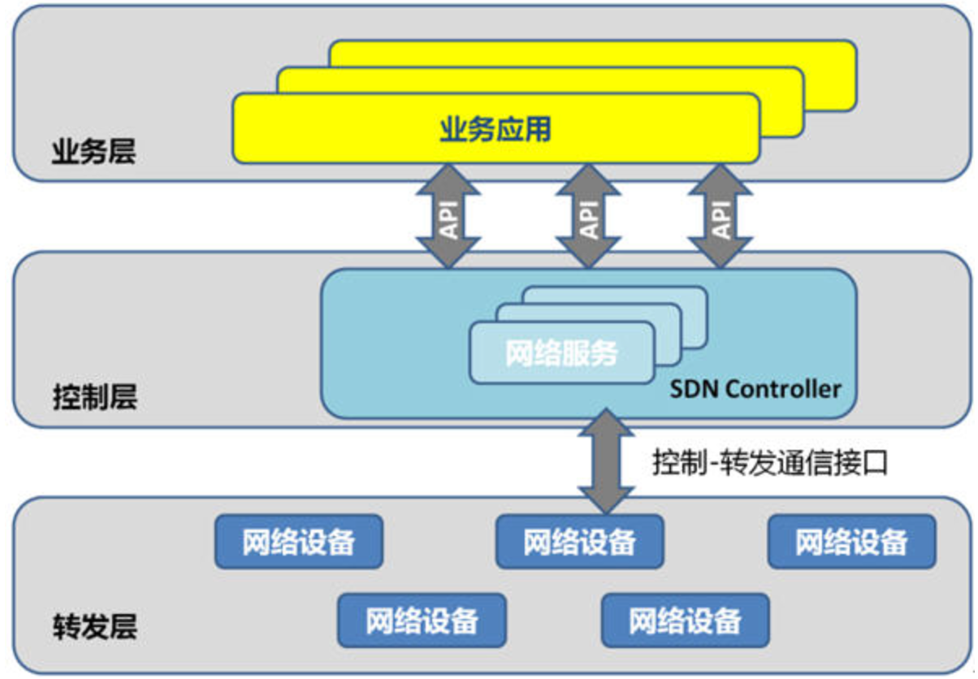
广域网络路由及带宽资源分配
Software Defined Network (SDN)——软件定义网络
路由控制平面——精确的、中心式控制路由和带宽分配
最大化利用网络资源（普通网络利用率30%-40%，Google网络资源利用率接近100% [Google Sigcomm2014]）.

Slide 10
研究现状
部分协同机制：
数据副本与任务调度的协同——减少任务执行过程中的数据通信量
[Anikode2011] [Çatalyürek2011] [Taheri2013] [Tang2006]等。
任务调度与路由选择的协同——优化任务执行时间
[Narayana2011] [Xu2013] [Wang2013] [Jiang2012]等。

Slide 11
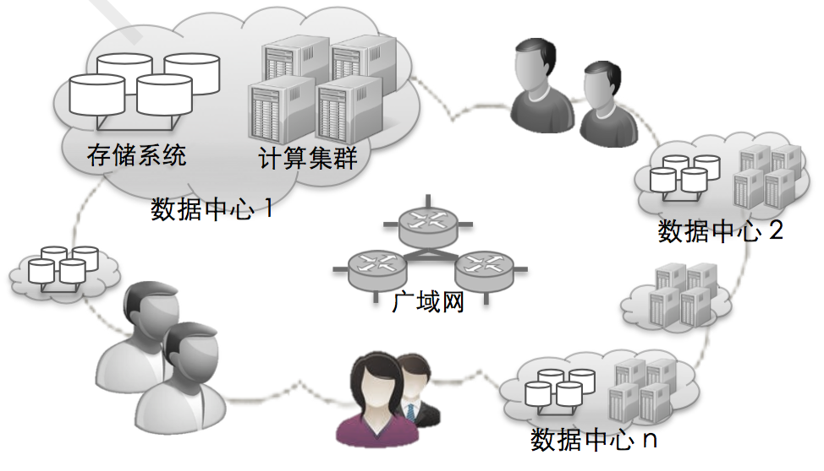
研究内容——协同调度算法
计算、数据和网络的协同调度算法
系统模型
任务：独立任务、工作流等。
跨地域多数据中心：计算、存储、网络资源量。
目标：时间效率、成本效率。
约束：资源量有限、数据集访问受限、安全性、任务完成时间、预算等。

Slide 12
时间效率
设计优化时间效率的协同调度算法，给定任务信息、数据中心节点状态信息、数据副本位置和网络拓扑模型，计算任务的调度目标节点、选用的目标数据副本和数据传输的路由路径，最小化任务运行时长。
总时间 = 计算时间 + 通信时间：
虚拟机实例的选择决定计算时间
数据副本的选择决定传输距离
广域网络路由及带宽资源分配决定传输速度

Slide 13
成本效率
拟设计协同调度算法优化减少用户运行任务所需要的总费用支出，给定任务信息和计算、存储与数据传输的定价模型，计算任务的调度目标节点，使用哪个数据副本和哪条路由路径完成任务。
总成本 = 计算成本 + 存储成本 + 通信成本
虚拟机实例的选择决定计算成本
数据副本选择决定存储成本
数据副本的选择和路由带宽资源分配决定通信成本

Slide 14
广域天文数据分析
任务提交
资源状态统计监控
调度器
调度算法
任务部署
任务状态监控等

Slide 15
已取得成果
Online Virtual Machine Placement for Increasing Cloud Provider’s Revenue, IEEE Transactions on Service Computing, 2015.
设计在线虚拟机调度算法，提高成本效率。
Joint Scheduling of Data and Computation in Geo-distributed Cloud Systems, CCGrid2015.
设计协同算法，实现任务和数据的协同调度算法，提高时间效率。
Traffic Engineering in Hierarchical SDN Control Plane, IWQoS2015.
设计基于SDN的网络路由控制算法，实现广域网的路由带宽资源分配优化，提高时间效率。

Slide 16
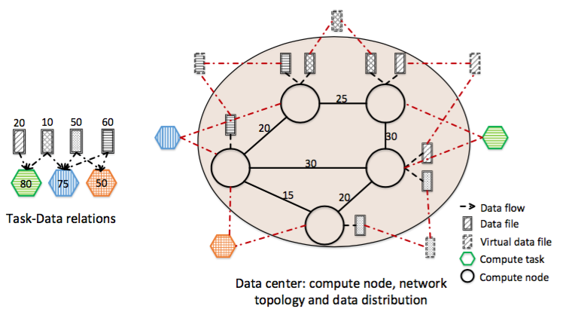
接下来工作...
时间效率优化
协同调度算法的设计——超图的构建和超图分割技术的拓展应用、Louvain算法的应用及改进。
成本效率优化
多数据中心成本模型建模，成本效率优化算法设计。
能耗成本的优化——多虚拟机聚合。

Slide 17
谢谢
赵来平
天津大学
laiping@tju.edu.cn

